Slide 1
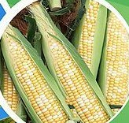
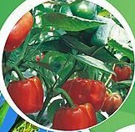
探寻中国特色农业科技 发展道路

Slide 2
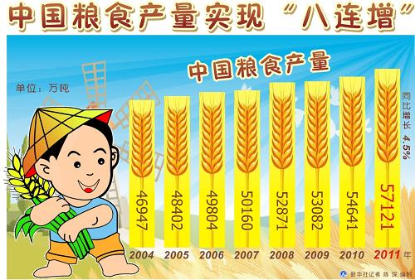
粮食安全这根弦绷得越来越紧

Slide 3
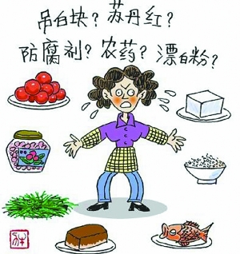
粮食安全这根弦绷得越来越紧
农业发展双重约束
资源有限
市场要求
人多地少水更少
有啥吃啥
吃啥有啥 & 吃啥啥安全

Slide 4
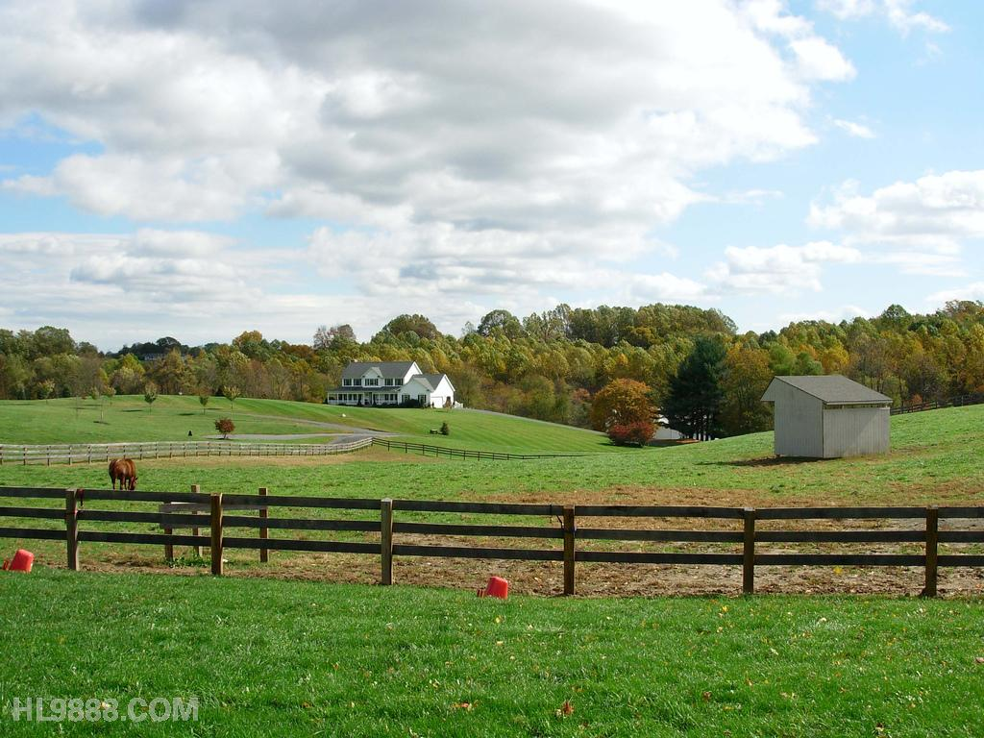
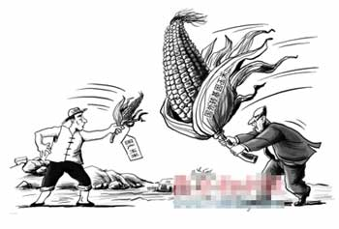
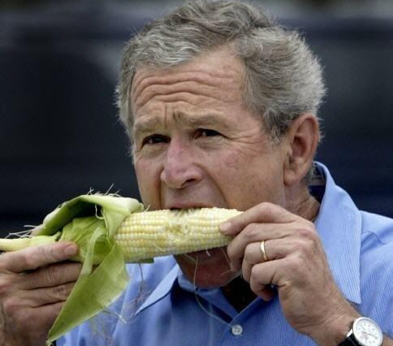
经济全球化加剧了农业的国际竞争，
技术制高点争夺越来越激烈
美国农场
“孟山都”良种公司转基因玉米

Slide 5
多年积攒的一些阻碍发展的因素，
其制约性越来越明显
空巢化——农村发展之痛
你知道什么是“386199部队”吗
农村留守的妇女、儿童、老人形成的特殊群体：
38指妇女，
61指小孩，
99指老人。

Slide 6
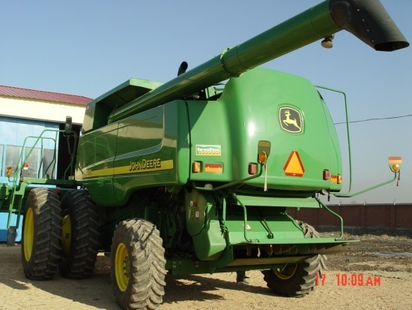
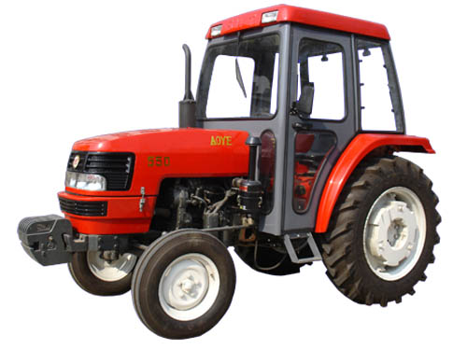
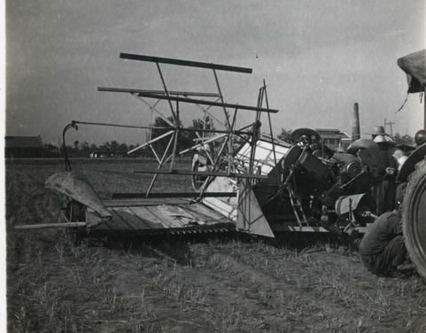
着眼于生产保障，解决农业生产能力提高问题，不断探索新体系、新农机
农业机械化水平不断提高
二十世纪
80年代
70年代
60年代
50年代

Slide 7
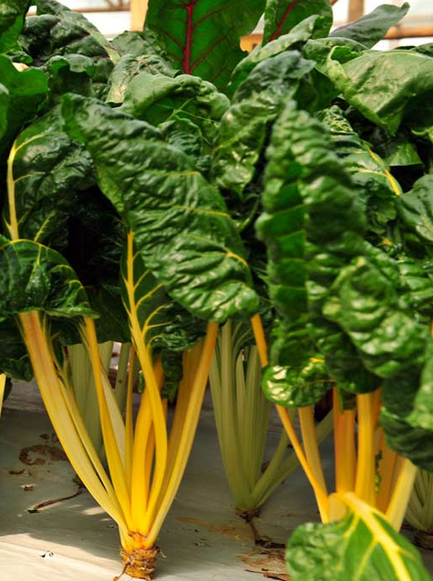
科技成果转化和推广应用水平仍然不高
农业科技成果转化率
发达国家
80%
我国
40%

Slide 8
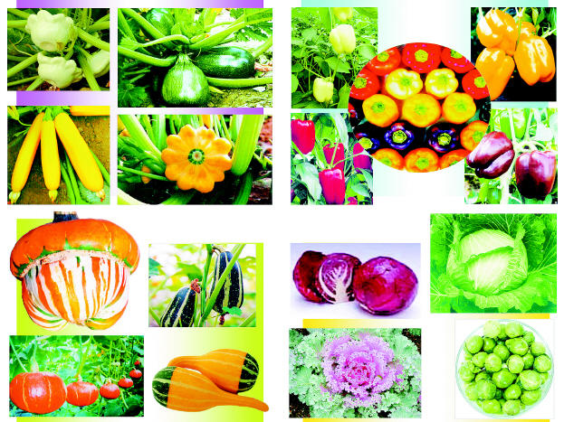
农业科技资源配置效率不高
农业科技管理统筹协调不够，人员自主流动不够，科技立项与评价机制不完善等。
农业企业技术创新能力整体不强
“中国大菜园”之称的山东寿光，几十万亩蔬菜中80%种的是“洋品种”。

Slide 9
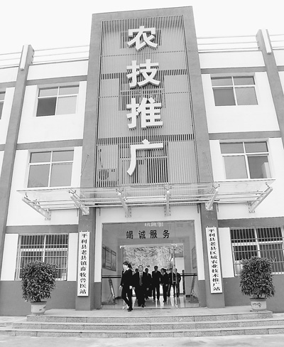
农业科技支撑作用需进一步提升
两个衔接
农业科技
一个覆盖

Slide 10
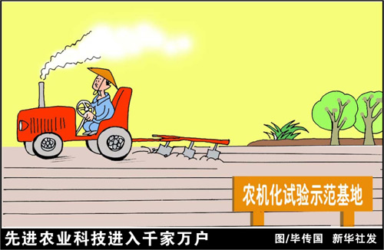
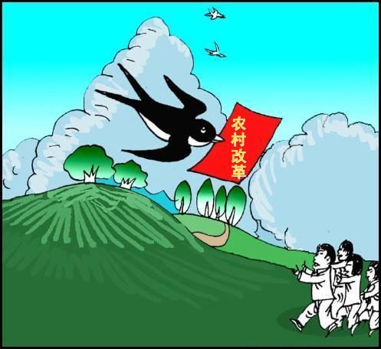
要加大农业科技投入，强化政府投入责任

